Slide 1
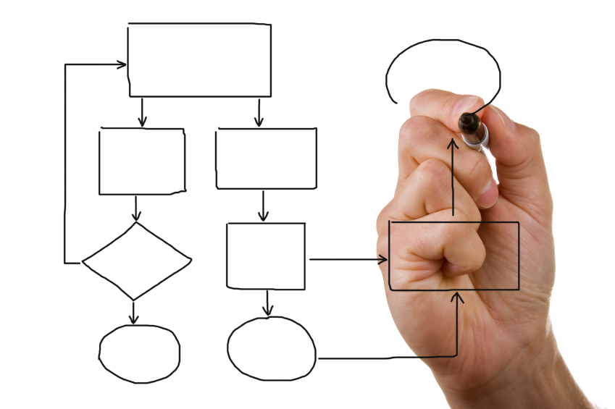
Wstęp do projektowania badań neuronaukowych
S01E05

Slide 2
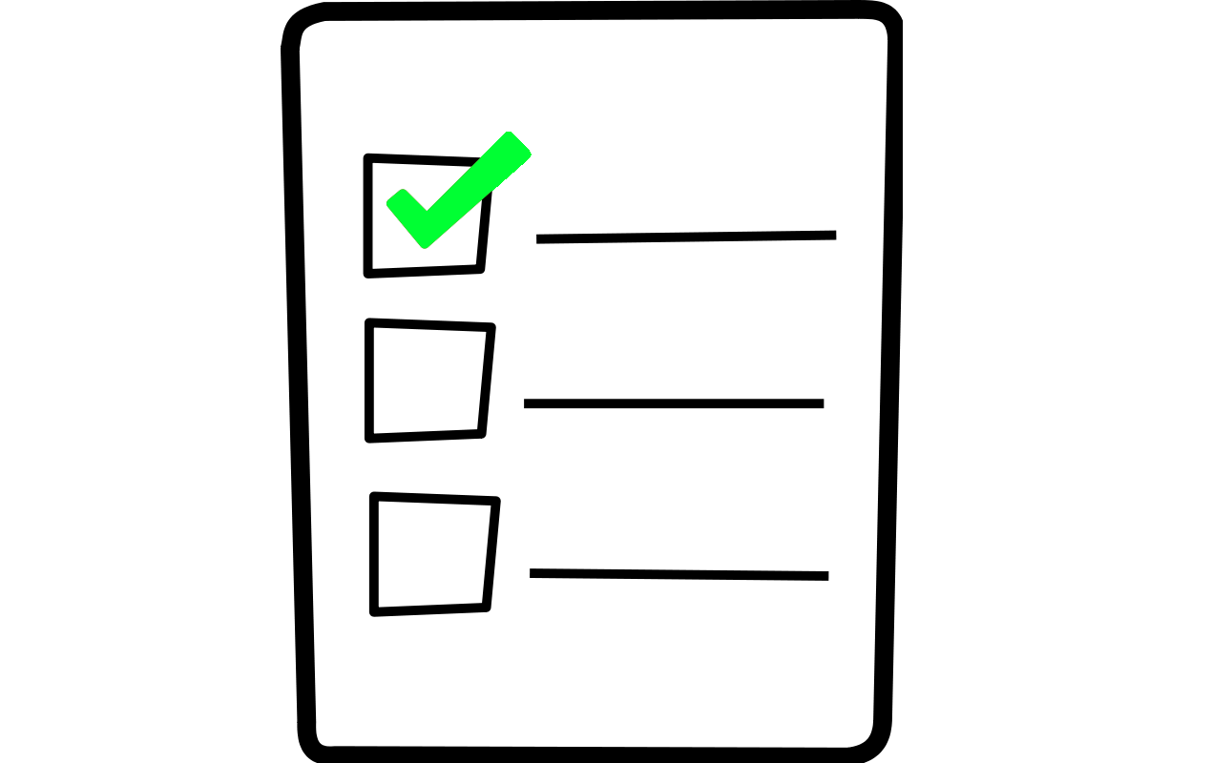
Lista obecności

Slide 3



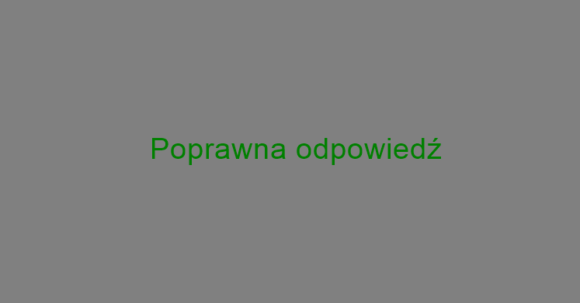
Punkt fiksacji: 0.5sek
Gabor:
1 sek
Losowe nachylenie
Feedback: 2sek
Odpowiedź:
Dwa gabory
Czas na odp nieograniczony
Jeden taki jak prezentowany wcześniej
Drugi o nachyleniu różniącym się o 1,5,10 stopni w obie strony
Klawisze odpowiedzi: f, j

Slide 4
